Slide 1

CCS5.3的下载与安装
Notes:
亮亮图文旗舰店https://liangliangtuwen.tmall.com

Slide 2

目录
1.CCS5.3的下载
2.安装CCS
3. 初次打开CCS的配置
4.新建或导入工程

Slide 3
THE ONE
CCS5.3的下载

Slide 4
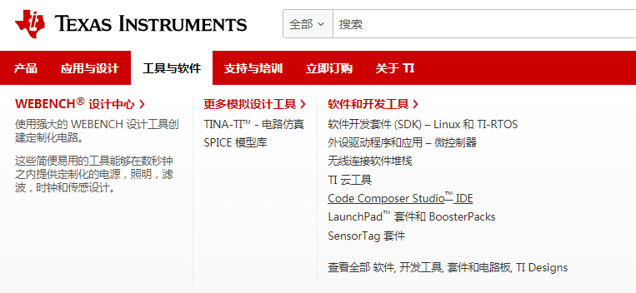

CCS5.3的下载
首先百度搜索TI找到标有官网的链接进入，或者直接输入域名www.ti.com.cn访问TI的官网
在上方[工具与软件]里选择[Code Composer Studio-IDE]

Slide 5
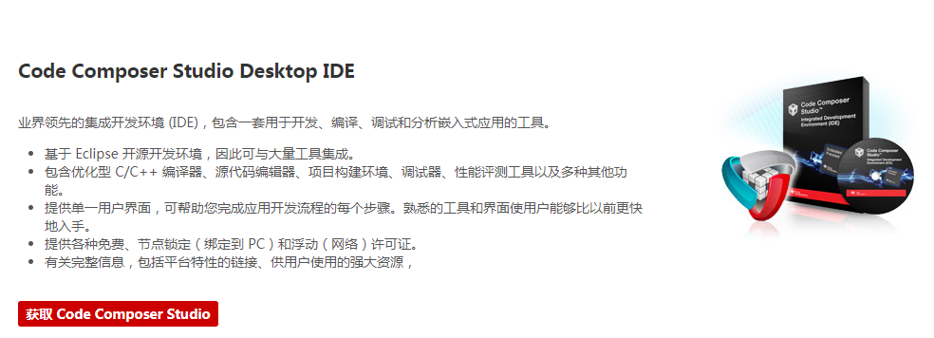
CCS5.3的下载
在新打开的页面，会有一些CCS的介绍，在这选择[获取CCS]，就会跳到下载页面

Slide 6
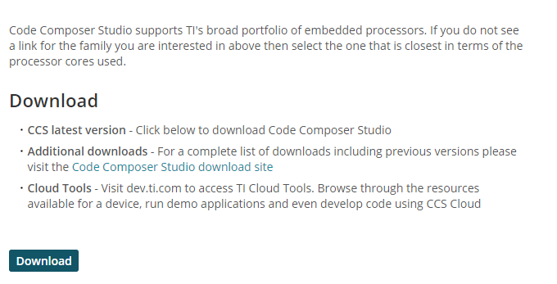
CCS5.3的下载
获取所有版本的ccs列表。
获取最新版的CCS。
如果下载CCS5.3，则需要到所有版本的列表中，所以点击上面的download site

Slide 7
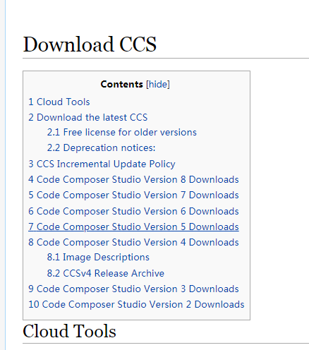
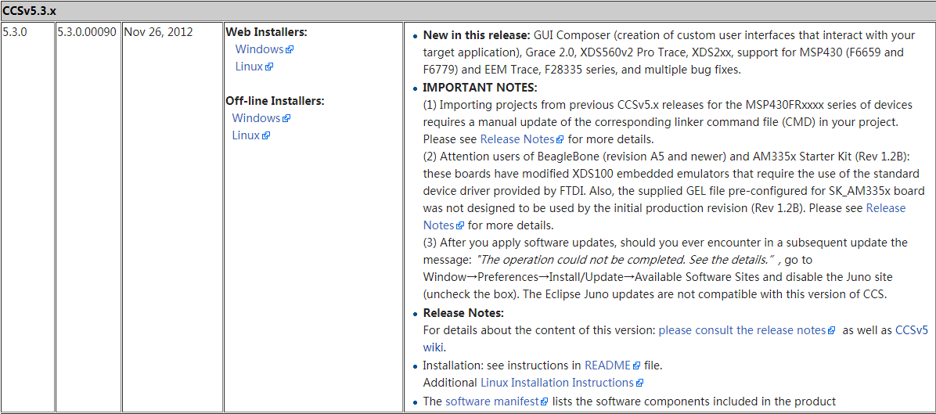
CCS5.3的下载
找到5.3版本，这里有[Web Installers](在线安装包)和[Off-line Installers](离线安装包)两种，区别在于在线安装包很小，但是安装时会下载所需的内容，而离线安装包会把大部分内容打包一起下来，安装的时候会少下载一些,这里以在线安装包为例，点击[Web Installers]下面的[Windows]获取安装程序

Slide 8
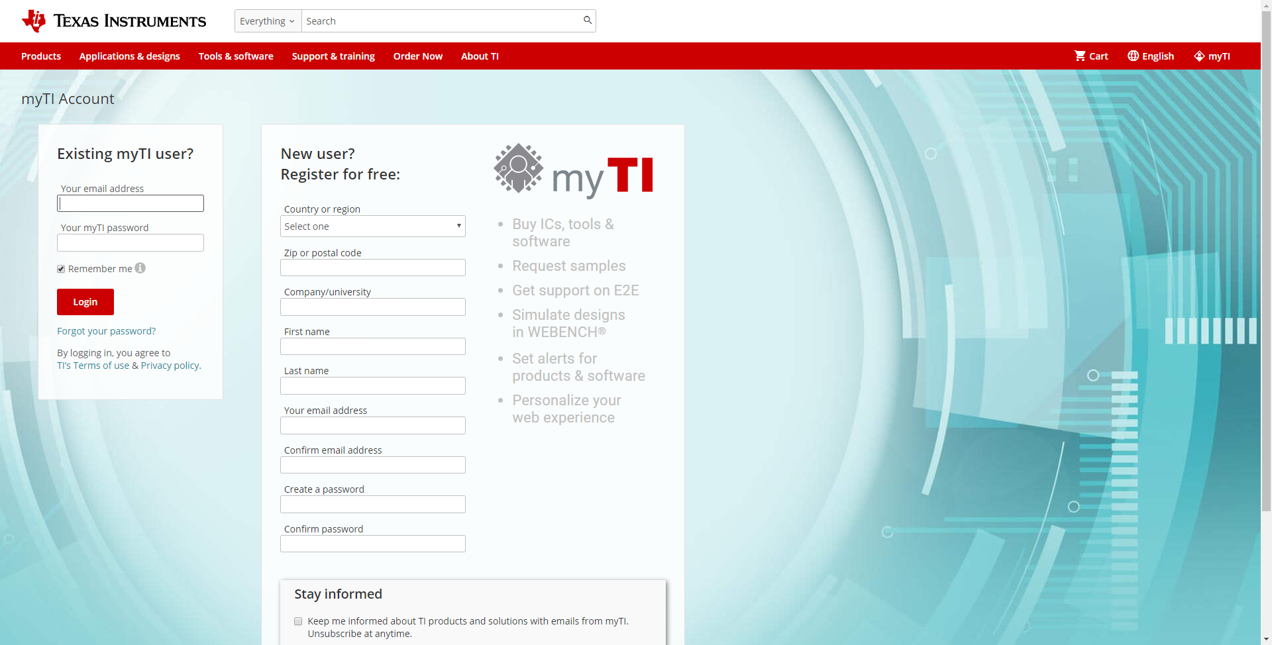
CCS5.3的下载
此时若是没登陆，则会跳到登陆界面(已登陆则不会)，在此页面输入自己的TI账号登陆，没有的请注册一个，最好是交大的edu邮箱

Slide 9
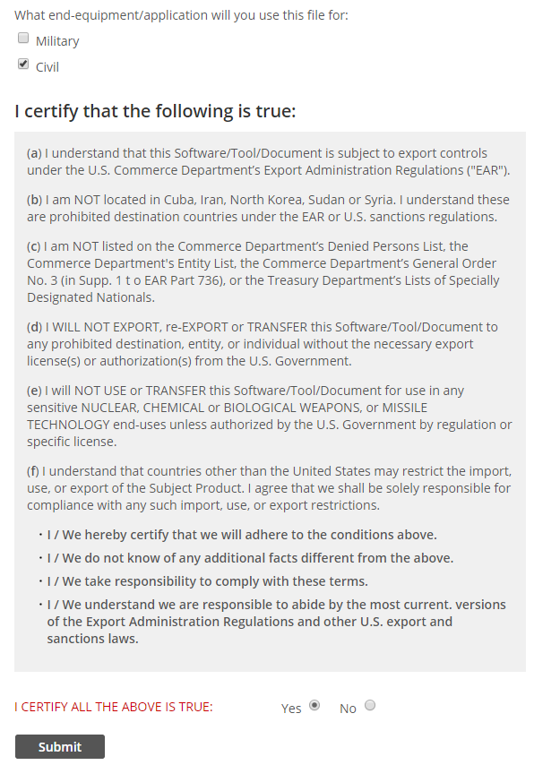
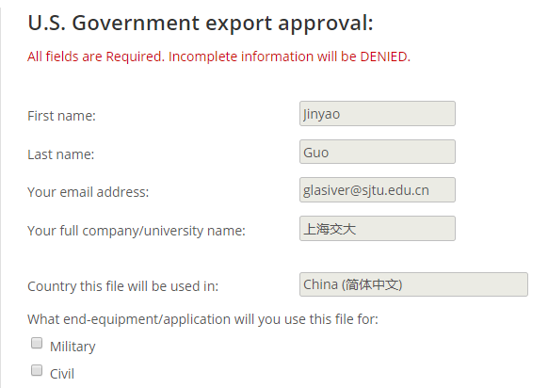
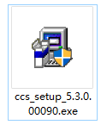
CCS5.3的下载
这里要勾选civil(military为军队)
登陆后，会有信息确认界面，这些信息都是注册时的信息，自己不用填，关键是下面的两个选项
这里选择yes表示确认符合事实
点击这里提交，即可开始下载

Slide 10
THE TWO
安装CCS

Slide 11
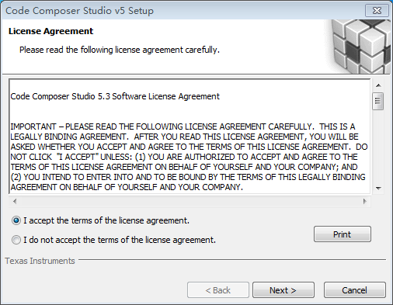
CCS5.3的安装
接受协议

Slide 12
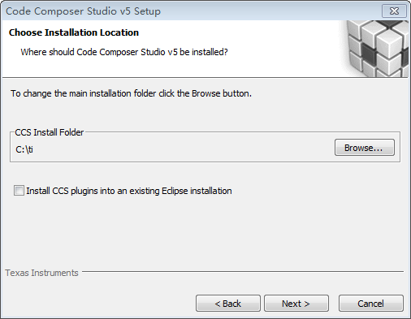
CCS5.3的安装
这里选择ccs安装路径，推荐默认路径，如果要换的话，不要有空格和中文字符
这一项不用勾，用不到

Slide 13
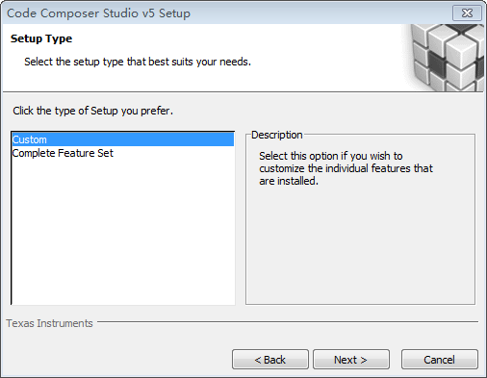
CCS5.3的安装
这里选择custom，代表自己选择安装哪些功能，另一项为全部安装

Slide 14
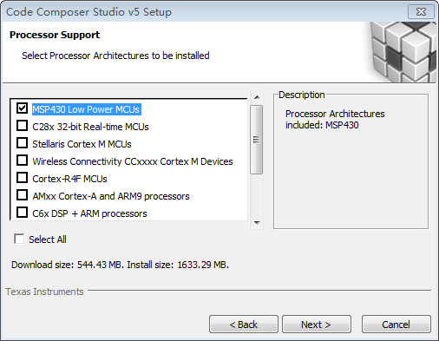
CCS5.3的安装
这里面勾上第一项[MSP430 Low Power MCUs]，其他功能不用安装，下一步

Slide 15
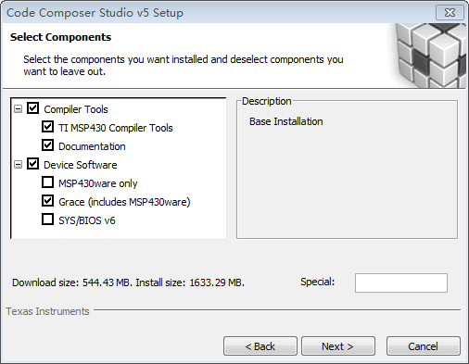
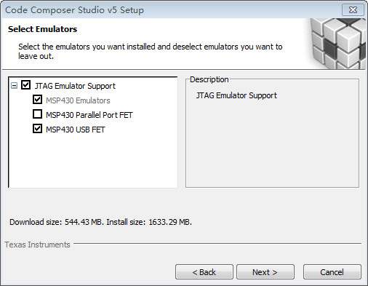
CCS5.3的安装
这两幅图取默认设置即可

Slide 16
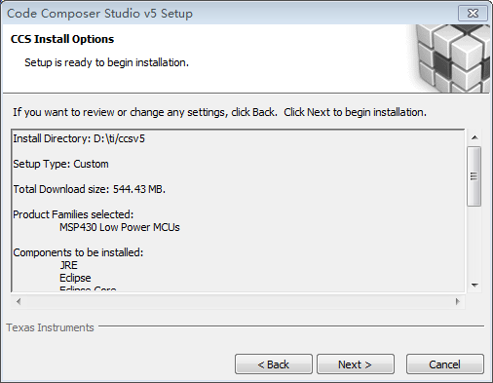
CCS5.3的安装
这里是一个安装前的确认界面，没问题了，下一步

Slide 17
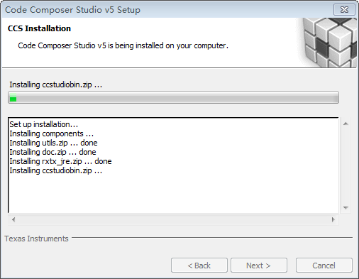
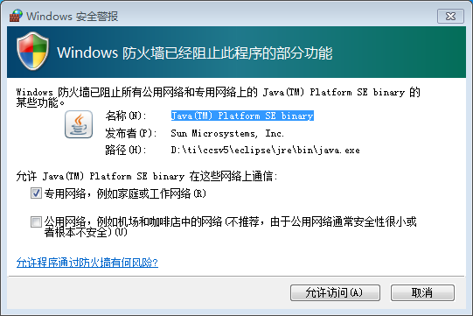
CCS5.3的安装
等待安装完成，期间可能会出现一次防火墙询问，选择允许

Slide 18
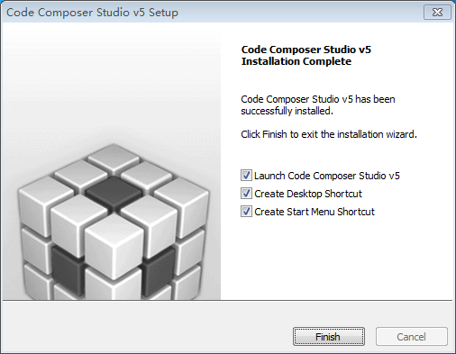
CCS5.3的安装
安装完成后，选择Finish结束

Slide 19
THE THREE
初次打开CCS的配置

Slide 20
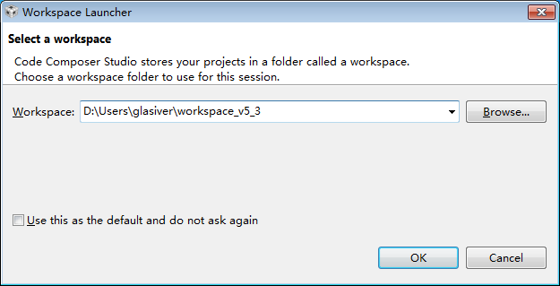
CCS5.3的初次使用
运行后，需要选择一个workspace，用来保存工程，还是不能有空格和中文

Slide 21
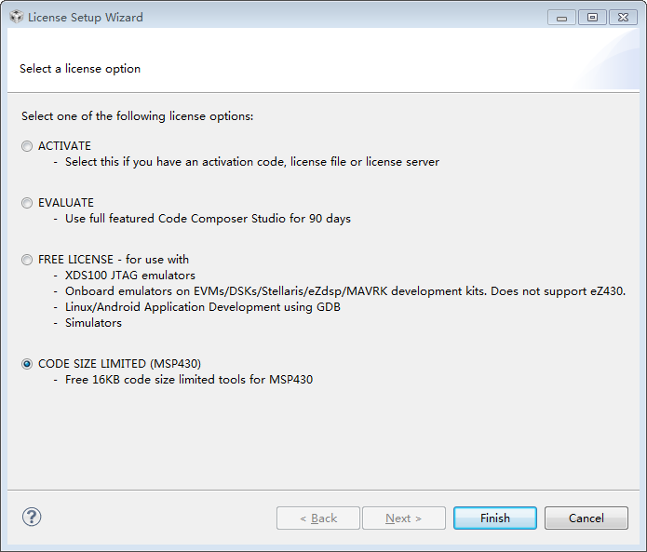
CCS5.3的初次使用
这里选择CCS的使用方式，选择最后一项[CODE SIZE LIMITED]

Slide 22
THE FOUR
新建和导入工程

Slide 23
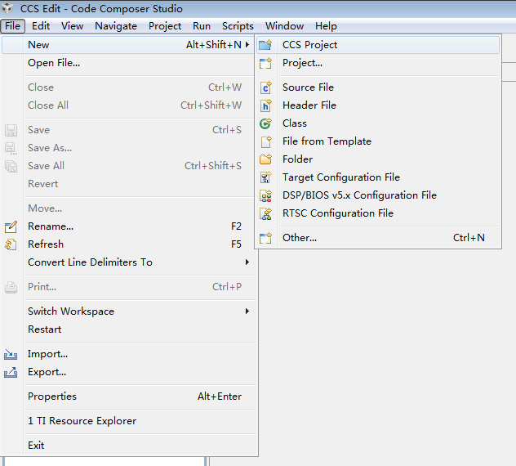
新建工程
点击这里新建工程
依次选择[File]-[New]-[CCS Project]来新建一个工程

Slide 24
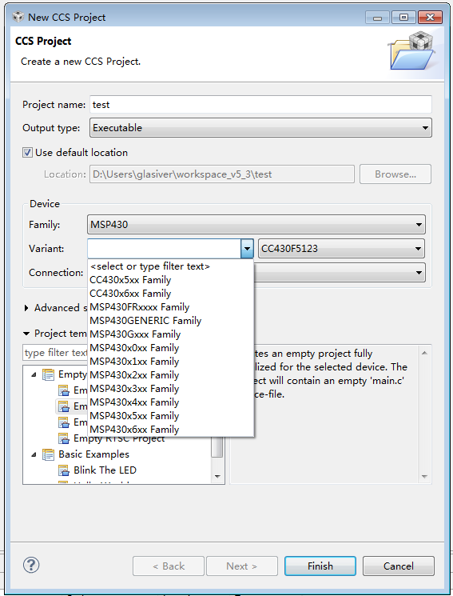
新建工程
这里输入工程的名字
为了选择6638芯片，先选择x6xx系列
选择自己用到的芯片

Slide 25
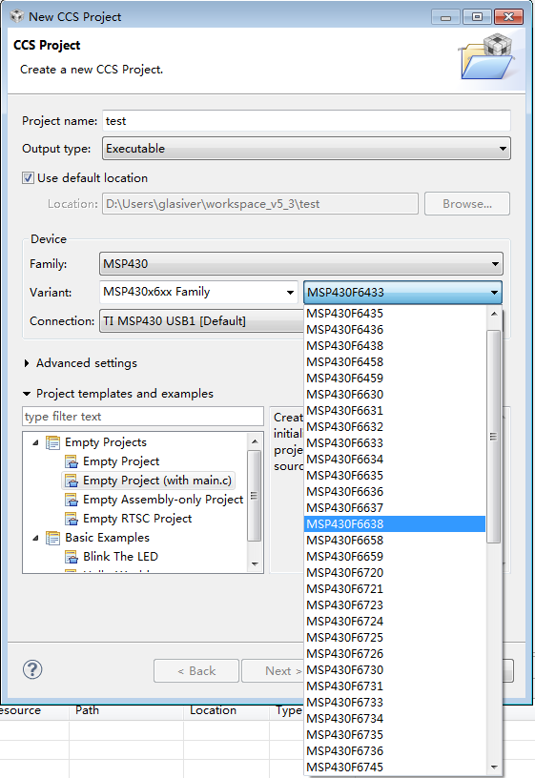
新建工程
其他的默认即可，点击finish
再选择6638芯片
选择自己用到的芯片

Slide 26
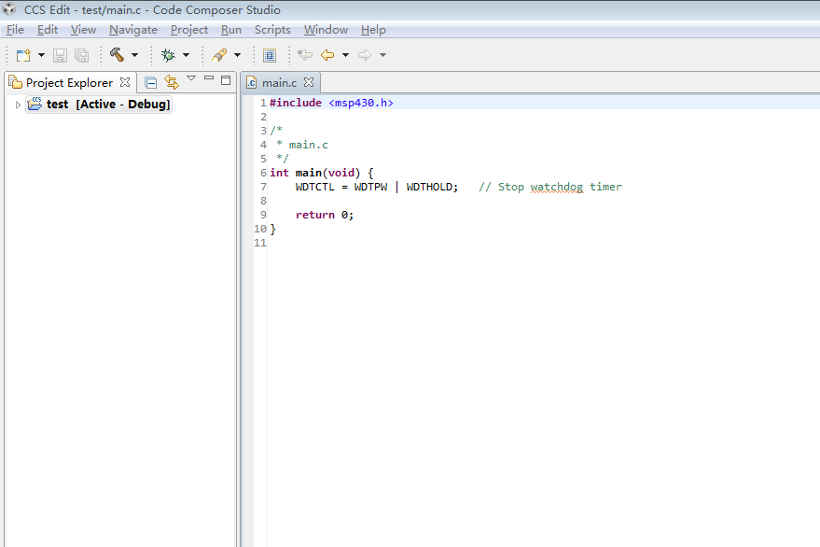
新建工程
此时即新建好了一个工程，并自动显示了main文件

Slide 27
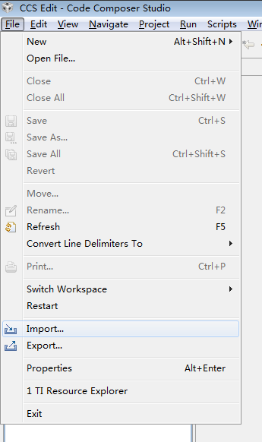
导入工程
不要选择这一项，这是打开某个文件，不是导入工程
导入工程时，依次选择[File]-[Import]

Slide 28
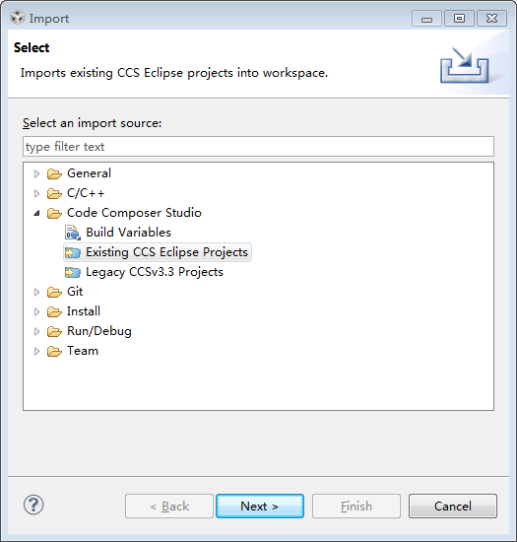
导入工程
选择[Code Composer Studio]下面的[Existing CCS Eclipse Projects]

Slide 29
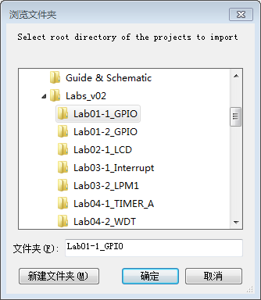
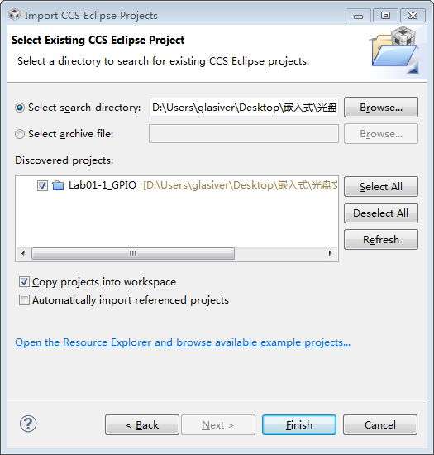
导入工程
点击[Browse…]打开文件浏览器，找到要导入的工程，确定

Slide 30
导入工程
勾上想要导入的工程
建议勾上[Copy projects into workspace]
此条意思为把工程复制到工作空间(之前打开ccs设置的那个)。然后任何更改都会作用于workspace中的那个副本，而不是导入前的那个路径的工程

Slide 31
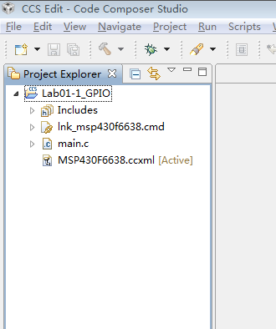
导入工程
导入成功！可以开始更改和调试了！

Slide 32
感谢聆听！

